Slide 1
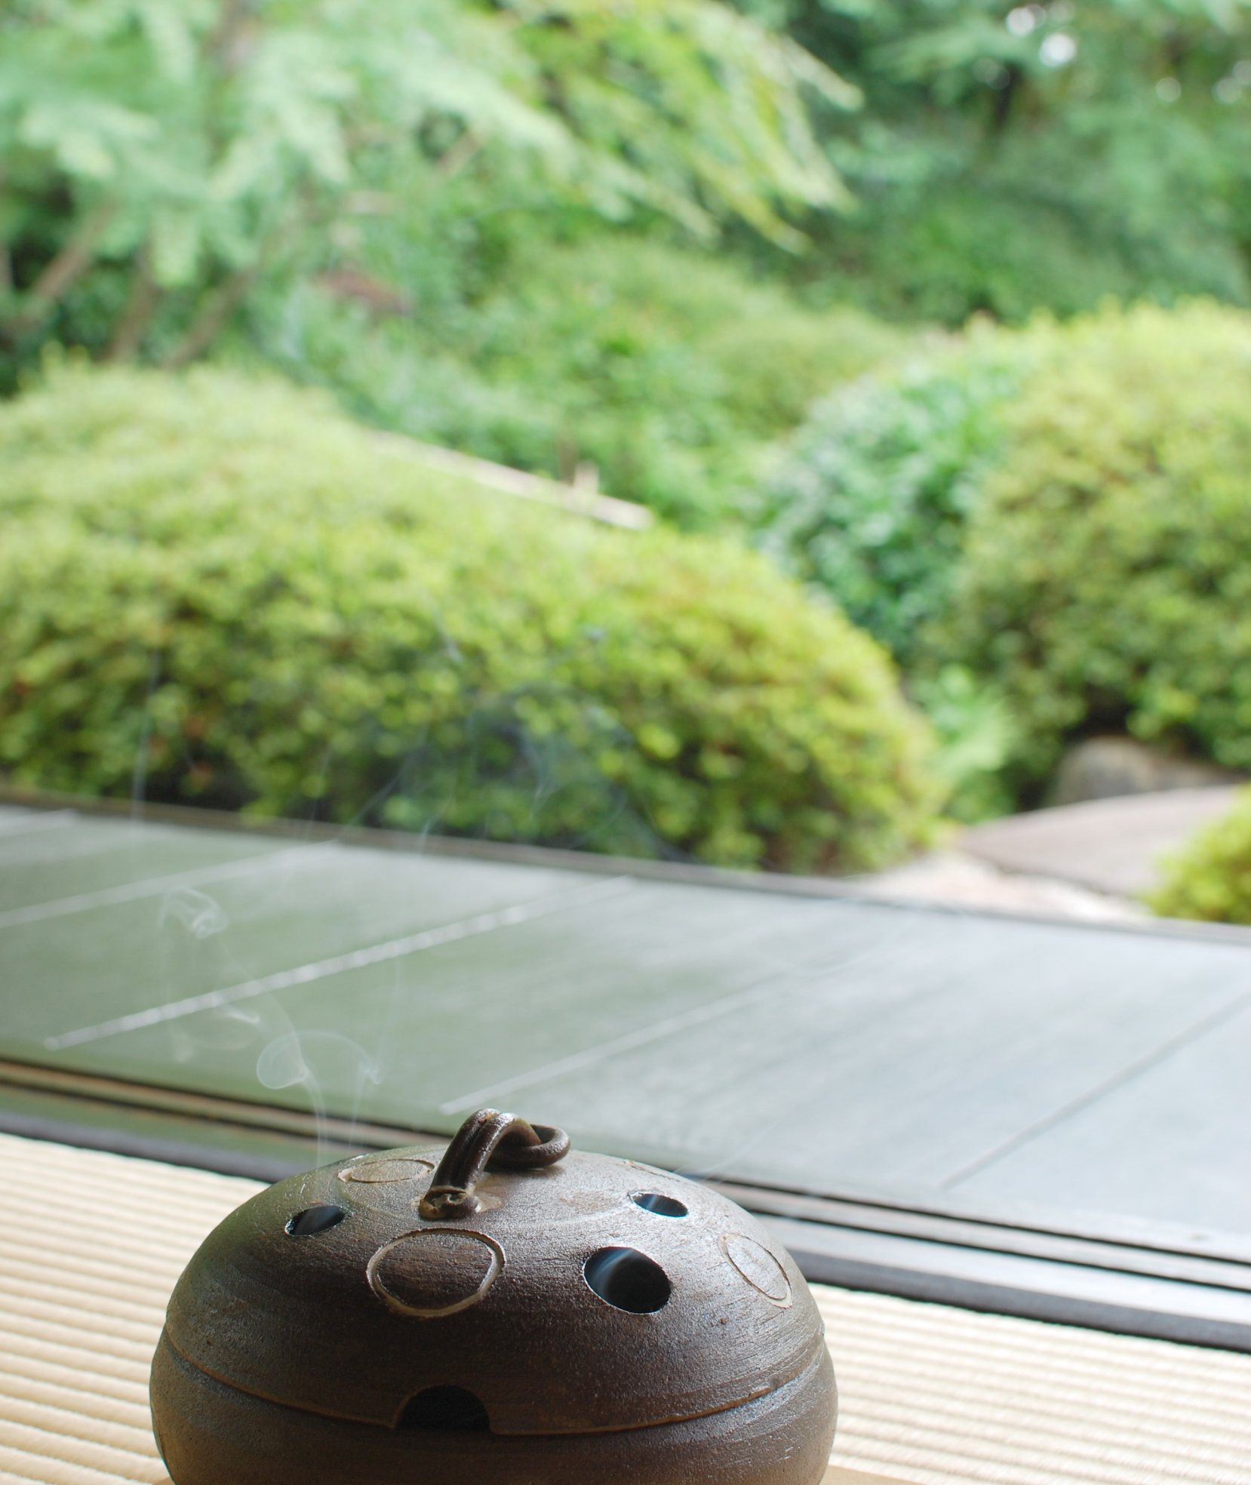
當探索教育 遇見 對話的力量
20180429李崇建老師講座 陳映月整理

Slide 2
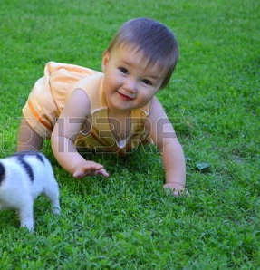
「父母的期待」或允許「孩子適性成長」
事件
三三頭撞到了，不想繼續上雲門舞集課。
三三不想到安親班。
我們會怎麼回應、對話？

Slide 3
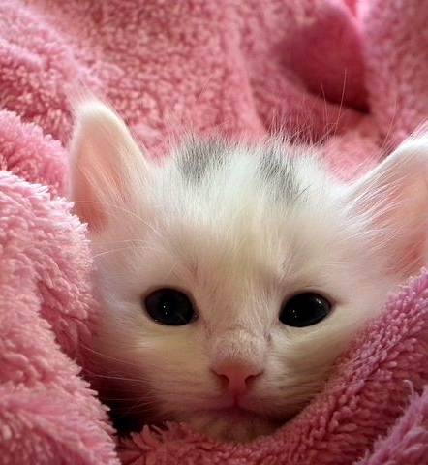
感恩、尊重、愛
我不敢輕於汝等。汝等皆當作佛。<常不輕菩薩品)
我們自己也要尊重自己，自己也是過去、古來就有真如本性，所以我們自己也要尊重自己。<靜思妙蓮華>
父母、老師是孩子的模。

Slide 4
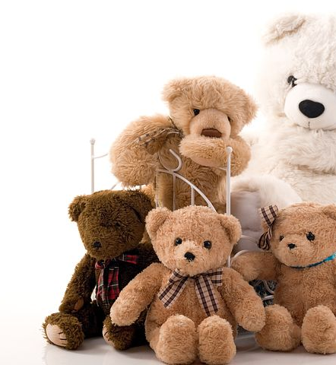
我們希望他成為什麼的個性？
樂觀 和諧
耐受力強 負責
互動能力強 獨立
有創意 好奇
正向的特質

Slide 5
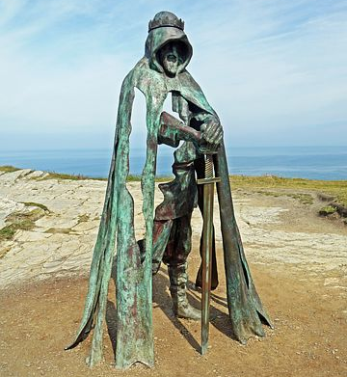
沒有人希望自己不好
判逆 媽寶
畏縮 情緒化
脾氣暴躁 焦慮
無奈
負向的特質

Slide 6
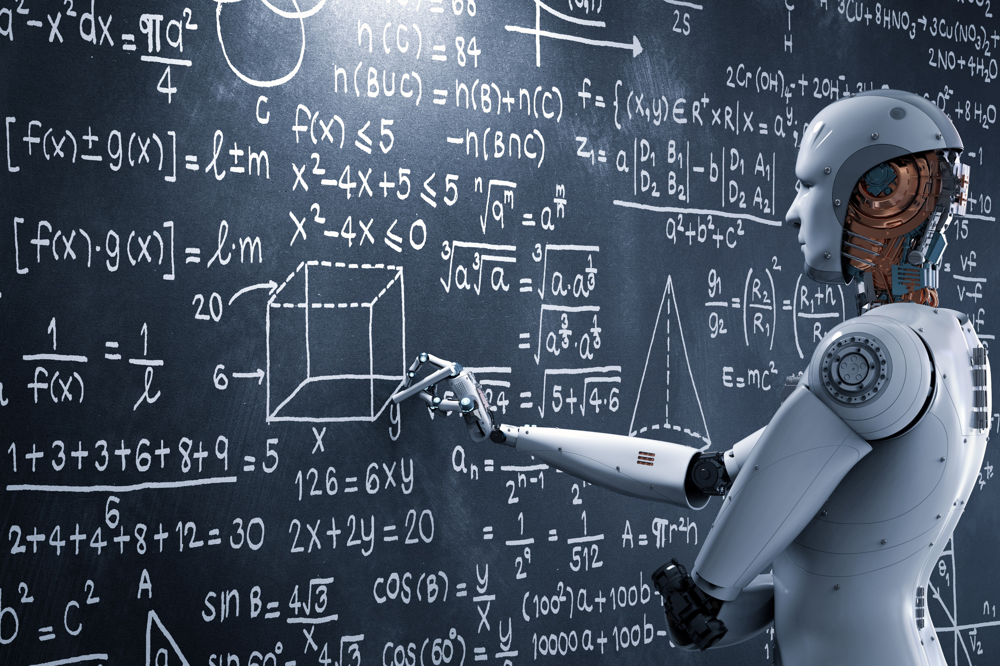
加速的年代
GOOGLE MAP 找路
從網路查資訊
視訊教學
YOUTUBE
百家講堂
TED
COHA(Council on Hemispheric Affairs)半球事務委員會
萌典
Notes:
古時之判逆人物—劉邦、項羽 廣告放在GOOGLE….

Slide 7
世界已經不一樣
加速的年代導致
權威被解構，失去價值觀、信任感

Slide 8
老師教我們 了解與接納
人際風格：了解自己，長處管理
非理性信念盤點：情感、認知、行為三者之間有顯著的互動存在，並互為因果。
我們要以什麼樣的角度、視野、心情看待我們所面對的學員或夥伴。
Notes:
掌握自己、活用橋接他人、擴張不偏好風格、控制過當

Slide 9
聽話VS促動自覺
對話的力量
大人一味要孩子聽話，當孩子長大也會要別人聽話。
覺知自己的處境，覺知自己負責，覺知日子可以如何過？引導孩子意識到問題，為自己負責。
體驗教育的理論與實務
學員學習到的是真實的感受，和內在自發性的反思後的學習。
協助學員在過程中更有效的學習，不要讓自己的主觀意見去影響學員的內在反思。
Notes:
在加速的年代，唯有孩子能主動探索，勇於嚐試與挑戰，才有創造力。

Slide 10
應對的姿態
指責—與人應對時，在乎自己、在乎情境，忽略他人；總是用否定、命令來溝通，並不表達自己。
討好--與人應對時，忽略自己，在乎情境，在乎他人；為得到他人的愛與認同，總是唯唯諾諾，以好、答應來溝通，並不表達自己。
超理智--與人應對時，忽略自己、在乎情境，忽略他人；為了得到認同，溝通是總是爭辯，說理認為自己對，並不是代達自己。
打叉--與人應對時，忽略自己、忽略情境，在乎他人；面對壓力，溝通時不表達自己，而是用不溝通來溝通。

Slide 11
不知覺成為情緒勒索者
情緒勒索者可能在有意識、無意識中，便用勒索手段，讓勒索者產生各種負面情緒，如挫敗、罪惡、恐懼、失去為自己作主的自由與能力。
情緒勒索者可能是權威，可能與被勒索者有一定的關係，他們會貶低被勒索者或能力(自我價值)，引發被勒索者罪惡感，剝奪被勒索者的安全感。
擺脫情緒勒索—就是從建立「情緒界限」開始，而要建立「情緒界限」，就要尊重你的感受開始。
Notes:
聽話，我是為你好，這才是孝順 你做這樣的事不覺得丟臉嗎，看你把媽媽氣得…… 因為你曾經欺騙我,所以要向我報告你的行蹤 你不多努力一點，很容易被取代，外面競爭很激烈…..

Slide 12
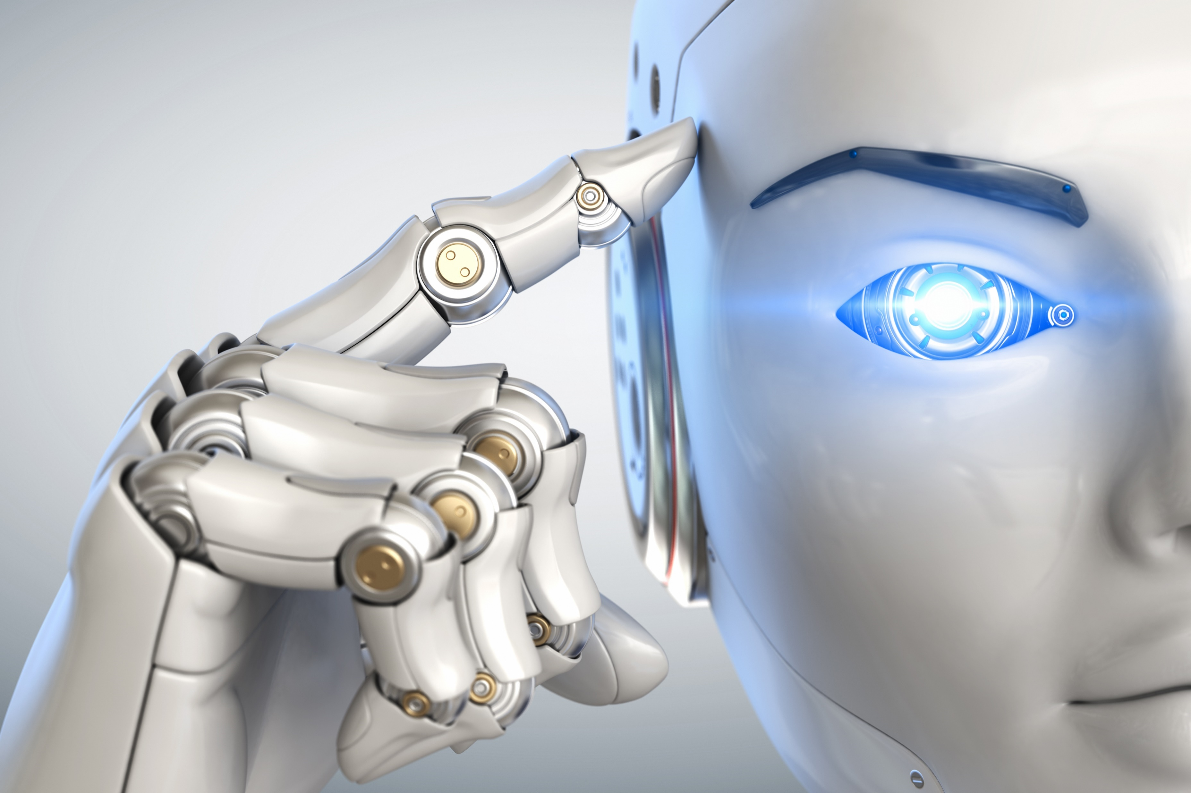
冰山下面的內在
感受：身體--痛、放鬆、緊、冷、熱…
心理—焦慮、不安、悶悶的、煩躁、興奮、愉快、舒服、生氣、害怕、沮喪、悲傷、愧疚…
感受的感受：對原本的感受，有了另一層次的感受，產生對感受的評價。
觀點：過去經驗所形成的，思想、看法、信念、成見、假設、規條。
期待：可能自己不會覺知不合理、不實際的期待。
渴望：被愛、被接納、生命有意義、有價值、自由。
自我：自我是在最底層的力量，人們在這層次感覺完整。
Notes:
感受的感受----參加喪禮，接到電話中頭彩，感到興奮，對興奮感到愧疚
觀點----自己對他人，他人對自己，自己對自。從小接收到成績很重要，他的觀點是成績比認真重要 渴望---你是垃圾桶撿來的，早知道我不讓你出生，孩子心中產生沒有價值感，無法連結渴望

Slide 13
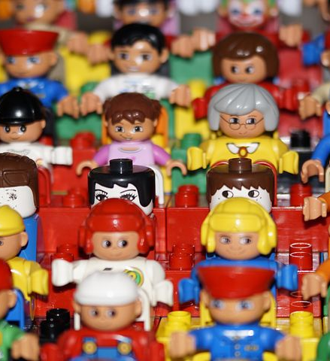
冰山理論之 四種應對姿態
https://www.youtube.com/watch?v=4gUPQSsD8JU

Slide 14
一致性的應對姿態
內在和諧寧靜，外表專注放鬆
與人應對時，在乎自己、在乎情境，在乎他人
溝通時懂得表達自己。
一致是個選擇，表達自己心裡的想法、感覺與期待，選擇為自己負責的表達。

Slide 15
一致性的三個層次
第一層：接觸自己的感受、承認自己的感受、管理自己的感受
第二層：與自我和諧一致，能發揮功能、 更滿足、 更感覺自己是整體的
第三層：與靈性結合。
見寶塔：內觀自省→滌除塵垢→大圓鏡智

Slide 16
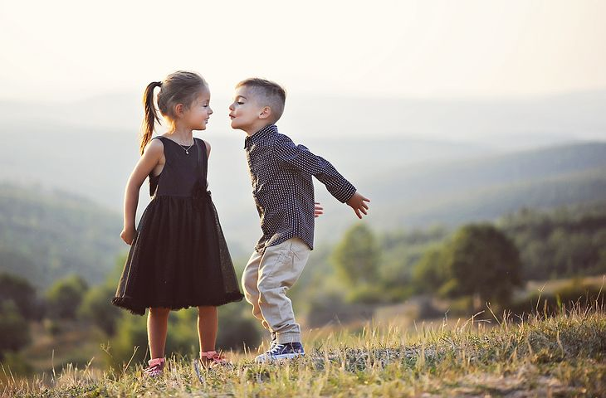
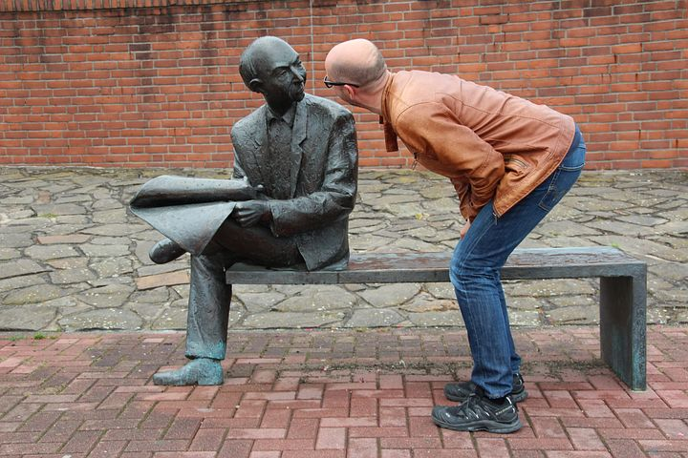
一致性的對話
阿伯，你在看什麼→我在看故事書→好看嗎→不是很好看呢→那是什麼故事？你想知道嗎→點頭→可是我不想說呢→為什麼→因為阿伯現在沒有空，阿伯這樣說，你會生氣嗎→不會啊→那你會失望嗎→不會啊→那阿伯要看書囉，先不陪你聊天→點頭，阿伯那我可以坐在你旁邊嗎→可以啊
Notes:
表達自己的需求、聆聽孩子的需求，拒絕孩子的需求，是人與人界限的學習。

Slide 17
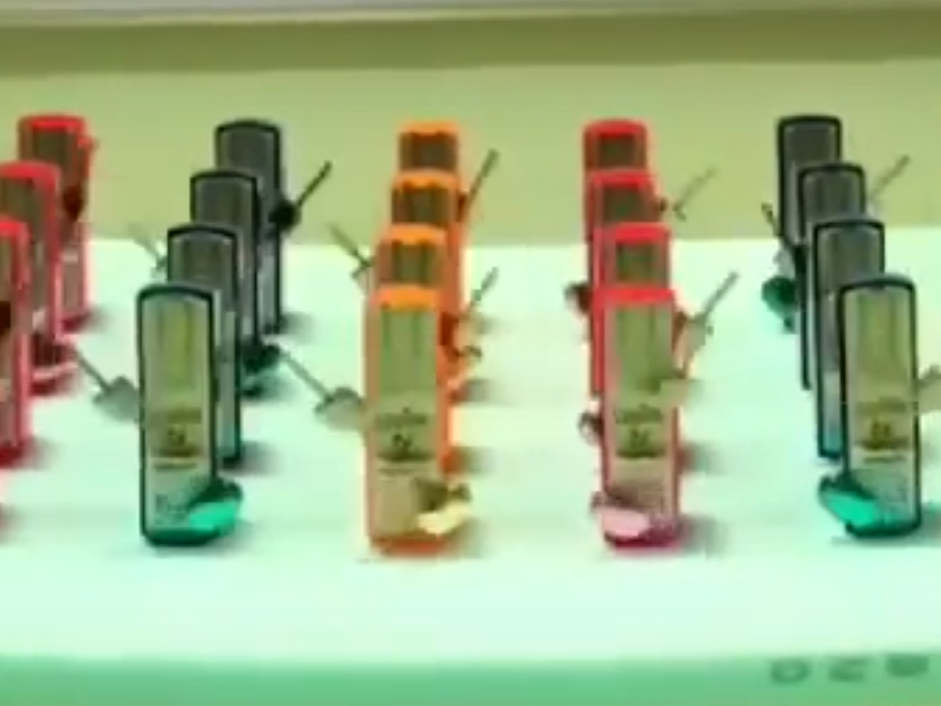
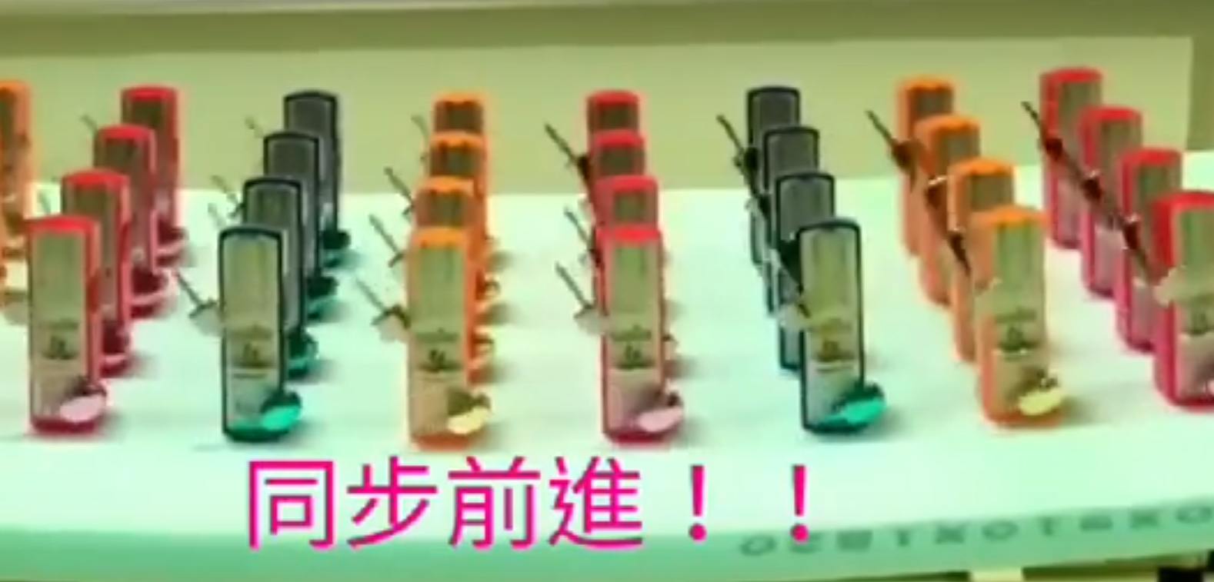
Attunement
https://www.youtube.com/watch?v=d1WxkVv6Ymc

Slide 18
學會對話
溝通的對話：避免建議、命令、說道理、敷衍說笑，學會雙向溝通
深刻的對話：讓與你說話的人，其內在有感受、體驗深刻，令其有覺知，能有討論觀點、期待、感覺的機會，從感受切入
討論的對話：讓不同意見的人，感覺到深刻，進而覺知，才能進到冰山模式的對話，善用怎麼辦
面對問題的對話：帶入好奇，了解發生了什麼，需要什麼協助，引出內在的資源、渴望，為自己負責
冰山的對話：探索、體驗、核對、轉化、落實
Notes:
對話是交流、分享、溝通，進一步辯證、討論。
討論觀點，導致生氣的場合，容易變成(權威)上對下。 對方他可以有期待，你可以拒絕他，但不生氣的討論 他拒絕時，雖然內心焦慮，你允許孩子有自己的感覺，但要令他覺知自己的感覺 對話中，不要期待、命令、說理、導向意義化

Slide 19
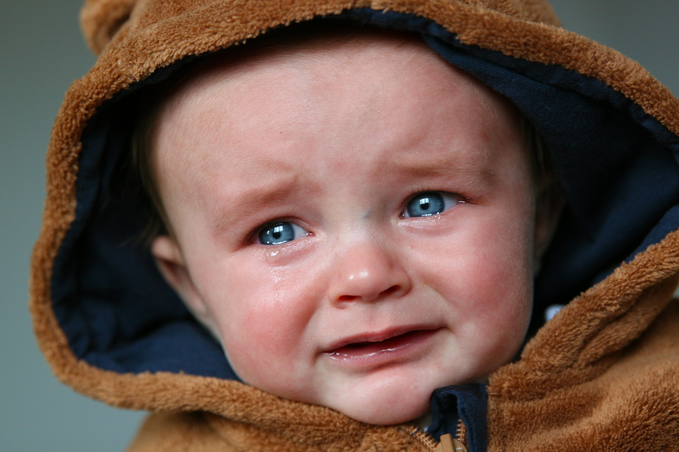
例一：允許孩子有自己的感覺
作文課生命中最後的曙光：生命中有沒親人離開？→有→什麼人？爺爺過世了→爺爺過世的時候你有沒有難過？→我很難過→難過你有沒有哭？→沒有→我很好奇為什麼沒有哭？→老師，其實我也不難過，我只是覺得我應該難過→你到底難不難過？→我也不知道我到底難不難過
我們的孩子都不知自己心中的感受、感覺？怎麼與他人連結。
覺知--感覺如何來，回應感覺、對感覺負責
Notes:
孩子連自己是誰、自己的感覺都不知道，怎麼去連結他人 我討厭弟弟

Slide 20
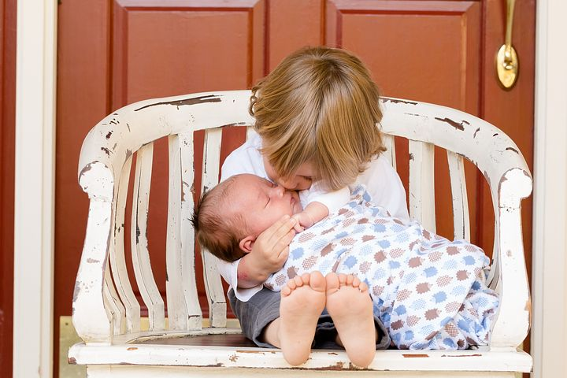
我討厭弟弟
普通的對話→姊弟要彼此相愛，相親相愛，不可以討厭弟弟，你要聽話→問題沒解決
深刻的對話→發生什麼事？討厭弟弟你會做什麼？會影響你的生活嗎？怎麼辦呢
討論的對話→討厭弟弟你會討厭多久？有沒有不討厭他的時候？你是怎麼面對弟弟的呢？弟弟有討厭過你嗎？你的討厭有時候是對的嗎？也有不討厭的時候嗎？

Slide 21
新山小畢—17歲的失戀男孩
背景：沒有生命力，回話是不知道、隨便，從六月到九月上課睡覺，沒寫功課，不參加社團，失戀的對象是學校老師，對他打擊很大，校長知情Fire老師，他說我做為一個男人都不能保護女人，算什麼？(觀點)。
冰山對話的探索
小畢啊，校長說的是真的嗎？(Yeah)發生什麼事了？你上課在睡覺？(因為上課很無聊)，小畢啊，我知道很無聊，但為什麼還來啊？(我的媽媽叫我來)，小畢啊，你很孝順媽媽(聳肩)，我好奇的是，你上課在睡覺，除了睡覺你沒有滑手機，沒有讀故事書，沒有翹課，發生了什麼事？您怎麼啦(想一下，因為我晚上睡不著)，你幾點睡？(六點)發生了什麼事六點睡？(我晚上都在夢我很害怕我很難過)
Notes:
探索—發生什麼，否則，他內在會沮喪，沒有連結，問題沒法解決

Slide 22
新山小畢—17歲的失戀男孩
小畢啊，你以前有這樣的經驗嗎？有嗎？(有啊)什麼時候啊？(八歲)，八歲的時候發生什麼事？(八歲的時候，爸爸有外遇，爸媽吵架，我在房間很害怕，爸爸有時候還打媽媽，我擋在媽媽的前面，被爸爸打)小畢啊，你對爸爸好嗎？(不好，這樣的男人我一輩子看不起他，我不會養他) —這段是體驗
小畢啊，你要這樣過下去嗎？你想改變嗎？你想改變11月1日我來新山，你再來跟我談話(我不想繼續這樣下去了，你可不可以現在就跟我談話)—這段是核對

Slide 23
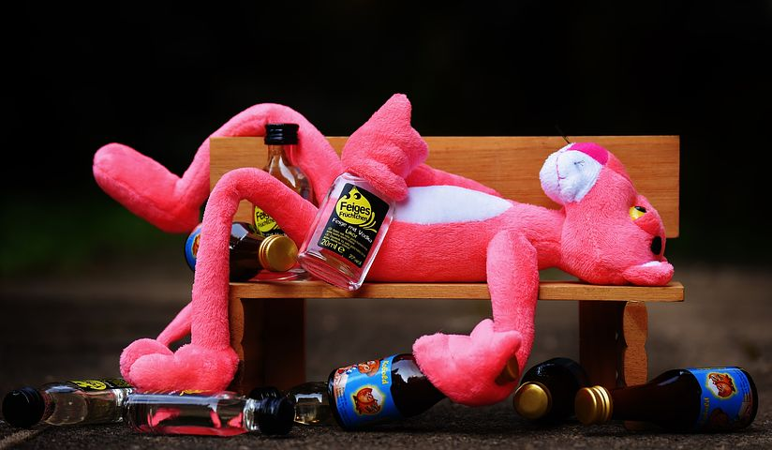
覺得孩子煩的媽媽
什麼時候開始覺得老大煩→二女兒出生的時候，老大一直玩老二，我覺得他煩
小時候有沒有被人家覺得煩的經驗→四歲，弟弟出生了，我想去跟他玩，爸媽說我怎麼這麼煩
你現34歲，你會去愛這個4歲的小女孩，或跟他說什麼嗎
他一直沒有接受自己，她被所有的人排擠，覺得孤獨、難過、寂寞。
核對他自己內在，並讓他決定愛自己，不容易，一方面會抱怨，一方面又自己覺得糟糕，不值得被愛，人就是這樣卡住了。

Slide 24
在Debriefing的運用
真誠的心，專注和諧的態度，產生Attunement協調。
好奇
分享與互動。
運用核對、澄清
複述語言
善用停頓
不預設立場，不認定，懷抱探索、開發寶藏之心
善於傾聽，不打斷對話，不試圖說服。
關心人而非關心事件
Notes:
好奇對方怎麼樣的思考與行動，採用雙向的對話：對方怎麼想的，遇到了什麼樣困難，需要什麼的幫忙，這結果是大家想要的嗎？好奇他的故事、他的選擇，他的決定，他的感受… 核對可以整理訊，可以採用複述
傾聽：看到人的困難，人的資源、人的力量；打斷對話，會失去了解對方需求的機會、甚至關起耳朵聽不見，對話茖於失焦。
專注和諧的態度，產生Attunement協調：非語言訊息(肢體姿態、說話語態、停頓；語言訊息(和孩子和諧的一致性對話)。

Slide 25
在Debriefing的運用
不問為什麼，可以取代--你還好嗎？發生什麼事了？怎麼啦？我很好奇…
引導負責，善用怎麼辦
不要失焦
產生連結
Notes:
不要失焦：為什麼事情那麼多，回家還要做那麼多事？焦點回家後….而不是事情多

Slide 26
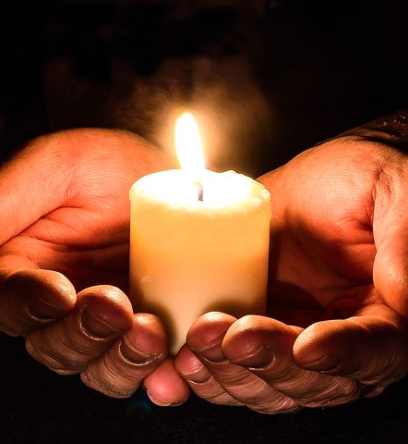
愛與接納
沒有人不想改變，但我們的姿態要正確，先關心這個人，有了愛的開始，問題才能解決，是真心的關心。
自己想改變，就要先接納自，愛自己。

Slide 27
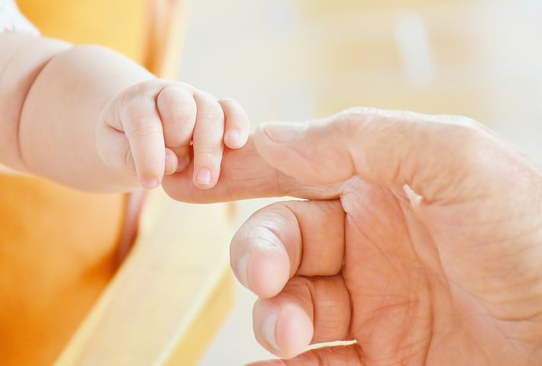
愛自己，方能再愛別人
面對孩子說出了違反你期待，或者是近乎叛逆、挑戰的話語，自問自己聽了後的感覺
先覺知自己的感受(生氣、委屈、受傷…)
處理這些感覺，若未處理，是否會流於自責、指責、應付、討好…
緩和這些感覺，不讓內在被這些感覺控制，而能真誠的互動。

Slide 28
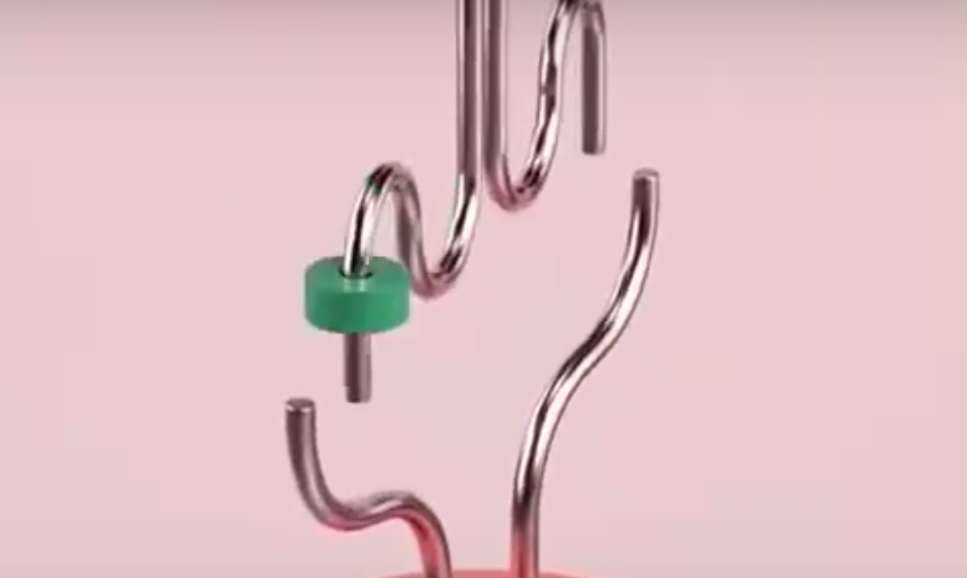
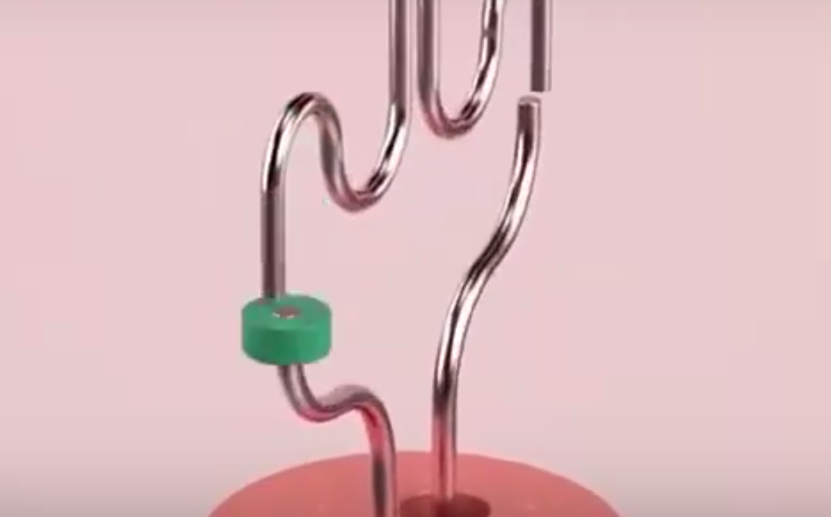
奇跡是什麼
https://www.youtube.com/watch?v=20AR6t34Z40
Notes:
應機應時應地對頻

Slide 29
智慧引導不著相
凡所有相
皆是虛妄
若見諸相非相
即見如來
《金剛經》如理實見分第五

Slide 30
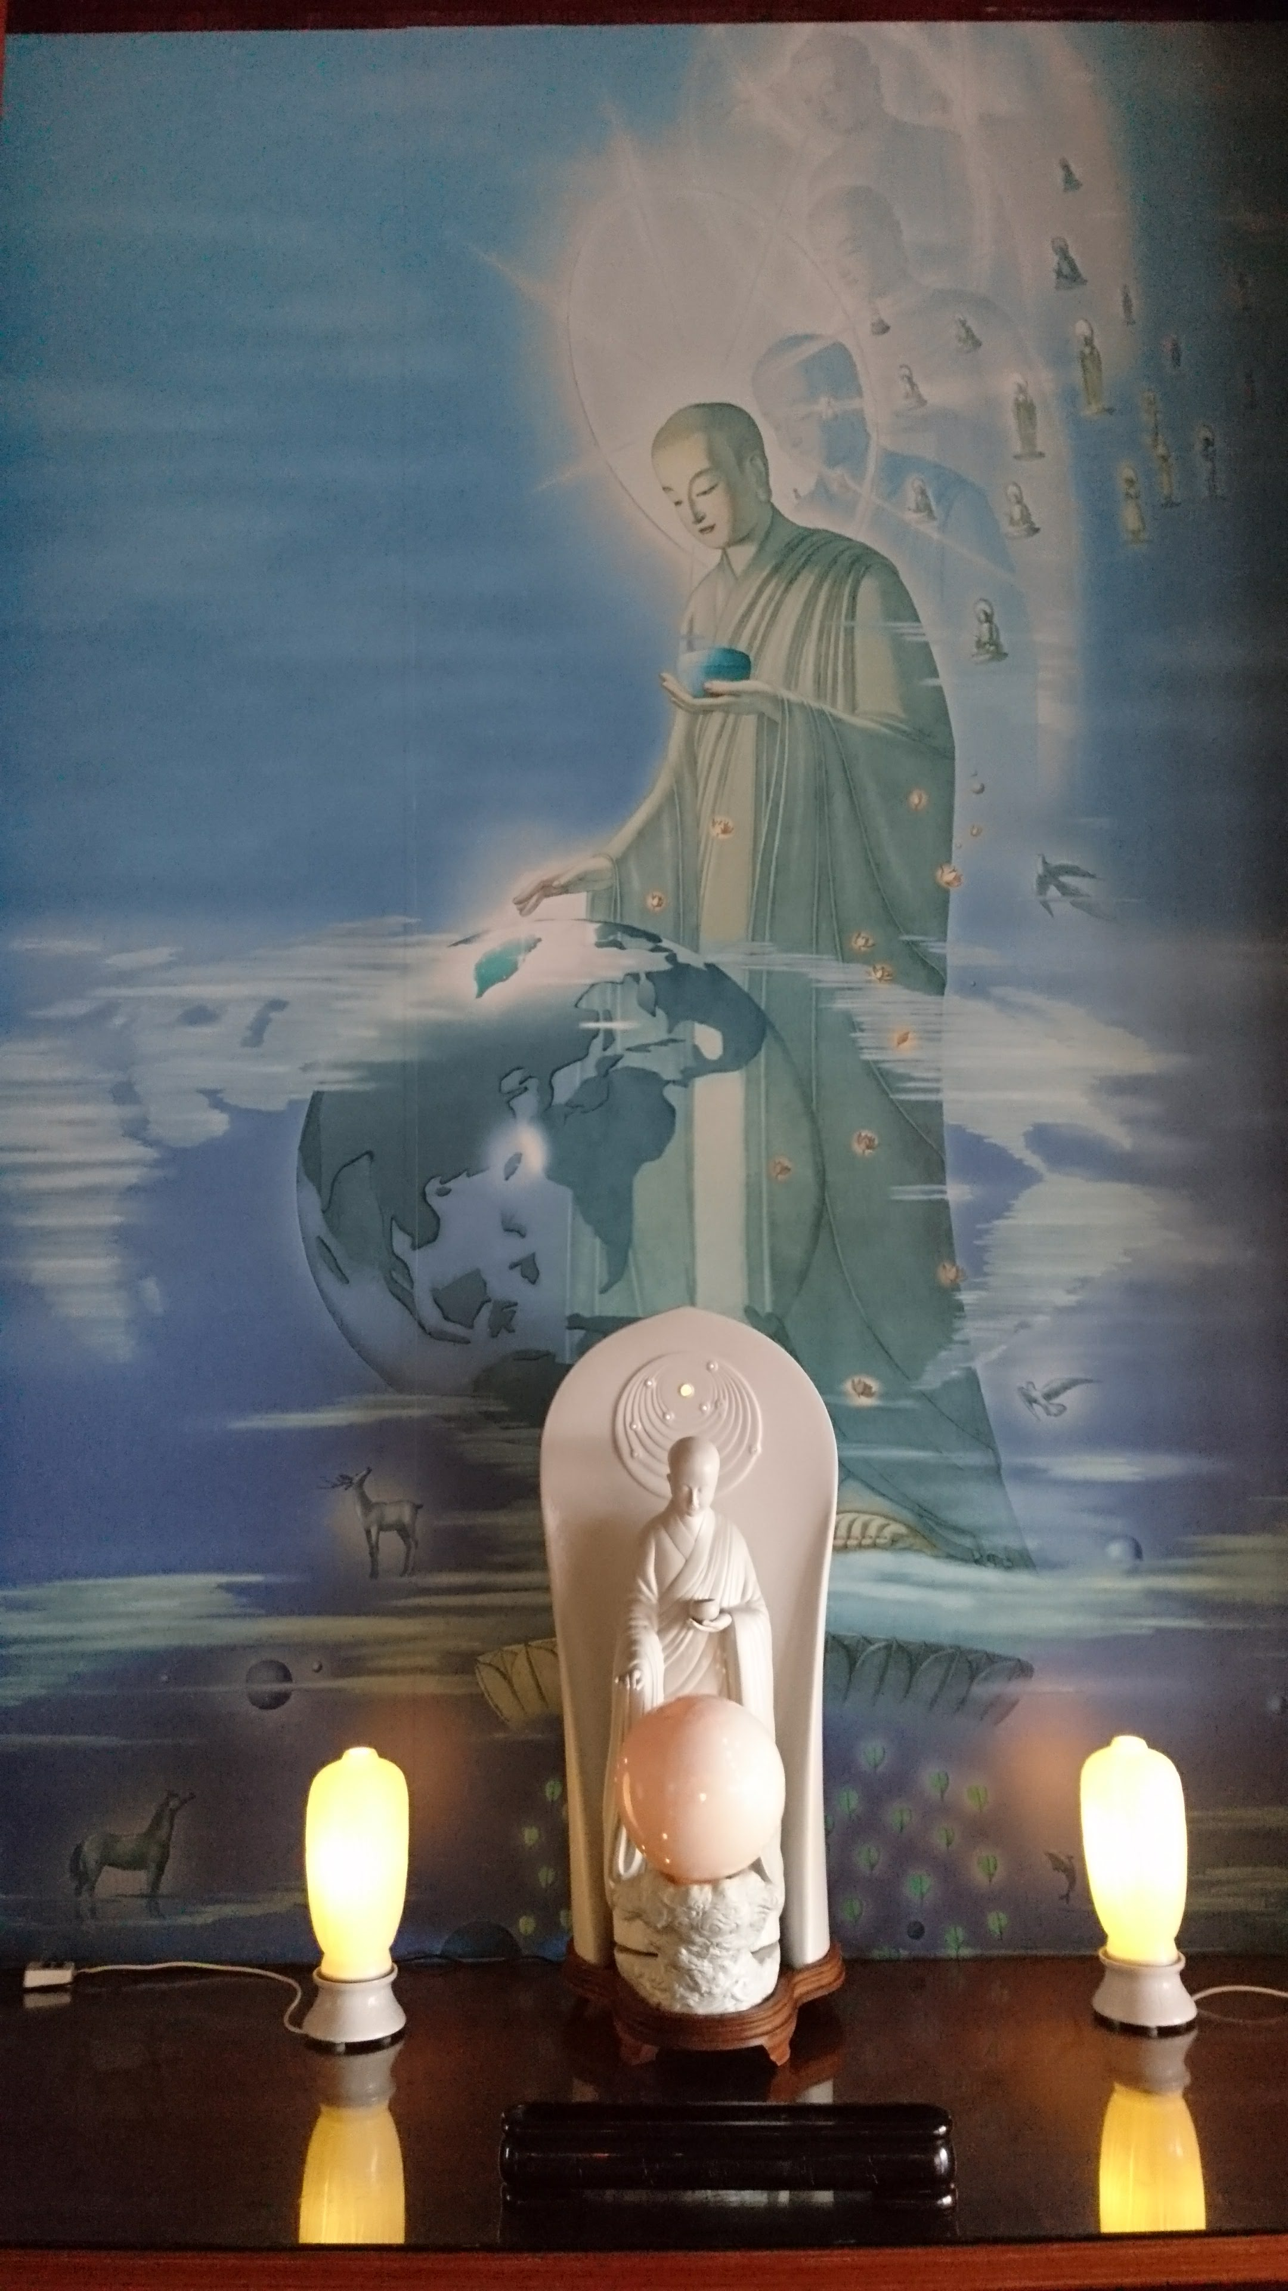
當樂佛身
當樂佛身
佛身者即法身法 從無量功德智慧生
從六波羅密生 從慈悲喜捨生
從三十七助菩提法生
從如是等 種種功德智慧 生如來身
欲得此身者 當發菩薩心
《慈悲三昧水懺法》卷上

Slide 31
感恩
太深的我不會，只抓到一點小尾巴
有顆分享的心
敬請指教

